Slide 1

Roeiopleidingencommissie ZRZV Isala
Concept
CURSUS
IJSSELGESTUURD-Noord
Deel I, Routes en Manoeuvres..
Geef je op via roeiopleidingen-commisaris@zrzv-isala.nl

Slide 2


Handleiding praktijk situaties voor de opleiding IJsselgestuurd-Noord.
Inhoud:
1. Vaargebied en oriëntatie.
1. Algemeen.
3. Routes en manoeuvres IJsselgestuurd-Noord.

Slide 3
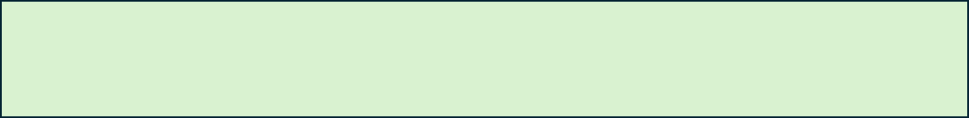
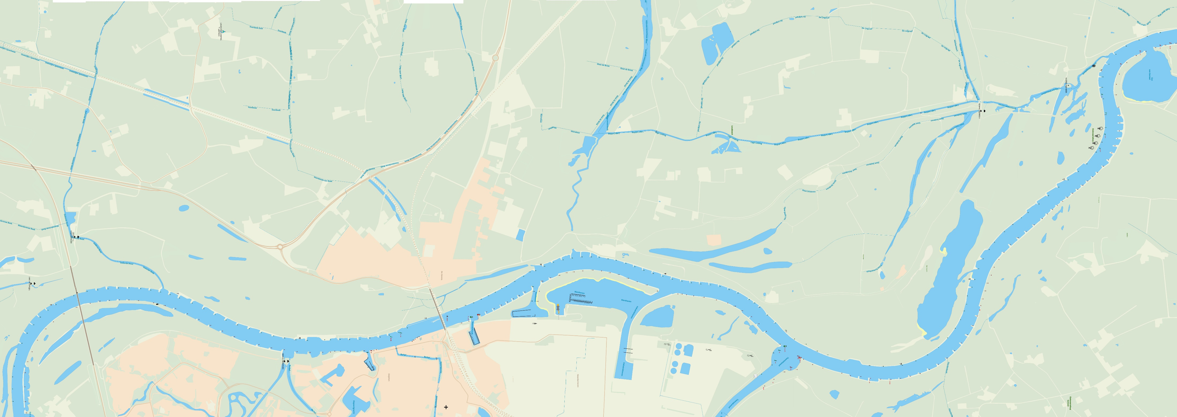
1. Vaargebied en oriëntatie IJsselgestuurd-Noord.
West
Hoogspanningsleiding
Zandgat van Gorssel
Boeien!
Zuid
Ooievaars
Noord
Brummen
Marshaven
Deventer
Houthaven
Noorder
haven
Industrie haven
Twente
kanaal
Oudebrug
YG-Noord vaargebied
Gat van Stam
Nieuwe brug
Isala
Oost

Slide 4

2. Algemeen.
Deze handleiding betreft de stuur-instructie voor de opleiding IJsselgestuurd-Noord (YG-N).
De opleiding IJsselgestuurd-Noord leidt op voor het vaarbewijs YG-Noord. Dit geldt voor het vaargebied vanaf de oude IJsselbrug tot
en met het Zandgat van Gorssel (de autorisatie C3). Het ingangsniveau voor de YG-Noord opleiding is het vaarbewijs
kanaalgestuurd.
Het doel van de opleiding IJsselgestuurd-Noord:
Het aanleren van voldoende IJsselvaardigheden om veilig naar het zandgat van Gorssel te kunnen sturen.
Raadpleeg voor de andere aspecten van het YG-Noord ook de volgende handleidingen in de opleidingen
bibliotheek:
1/ Handleiding IJsselvaardigheden, omgaan met stroming, obstakels en boten.
2/ Handleiding Regels en veiligheid op de IJssel.
3/ Het document “Roeien op de IJssel, theorie voor Kanaal en IJssel vaarbewijs vat alle informatie nog eens samen, maar is op sommige punten achterhaald.
4/ de handleidingen aangaande de roeitechniek: ( -De juiste roeihaal, -Powerpoint instructies roeihaal voor introductie en HG coaches, - KNRB brochure: “Handen aan de boot”.
NB De handleidingen IIsselvaardigheden en regels en veiligheid worden ook behandeld op de Theorieavond sturen op de IJssel.

Slide 5

Vervolg na IJsselgestuurd-Noord.
.
De opleiding IJsselgestuurd-Zuid.
Dit is een aanvulling op IJsselgestuurd-Noord die het vaargebied uitbreidt tot en met het
Gat van Stam. Je leert de routes en manoeuvres bij de oude brug, de stad, de Vispoorthaven
en het Gat van Stam.
Geef je op via roeiopleidingen-commisaris@zrzv-isala.nl
Geef je op via roeiopleidingen-commisaris@zrzv-isala.nl
Geef je op via roeiopleidingen-commisaris@zrzv-isala.nl
Geef je op via roeiopleidingen-commisaris@zrzv-isala.nl
Geef je op via roeiopleidingen-commisaris@zrzv-isala.nl

Slide 6
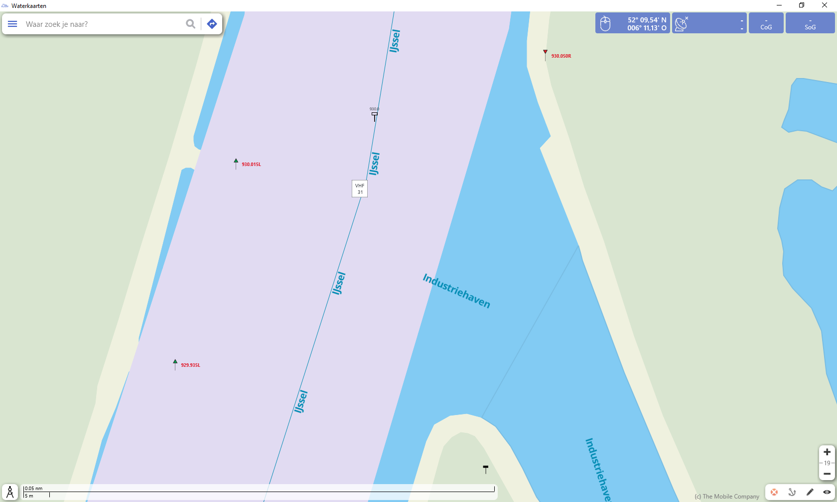
3. Routes en manoeuvres IJsselgestuurd-Noord. 1. Marshaven stroomopwaarts uit.
Zonodig ronden voor de stroom !
Boeg richting Zutphen vóór je in de stroom komt.
Bij voldoende ruimte kan het met een boog.
Houdt stuurboordwal en blijf zolang mogelijk op je eigen weghelft
NIET de bocht afsteken!

Slide 7
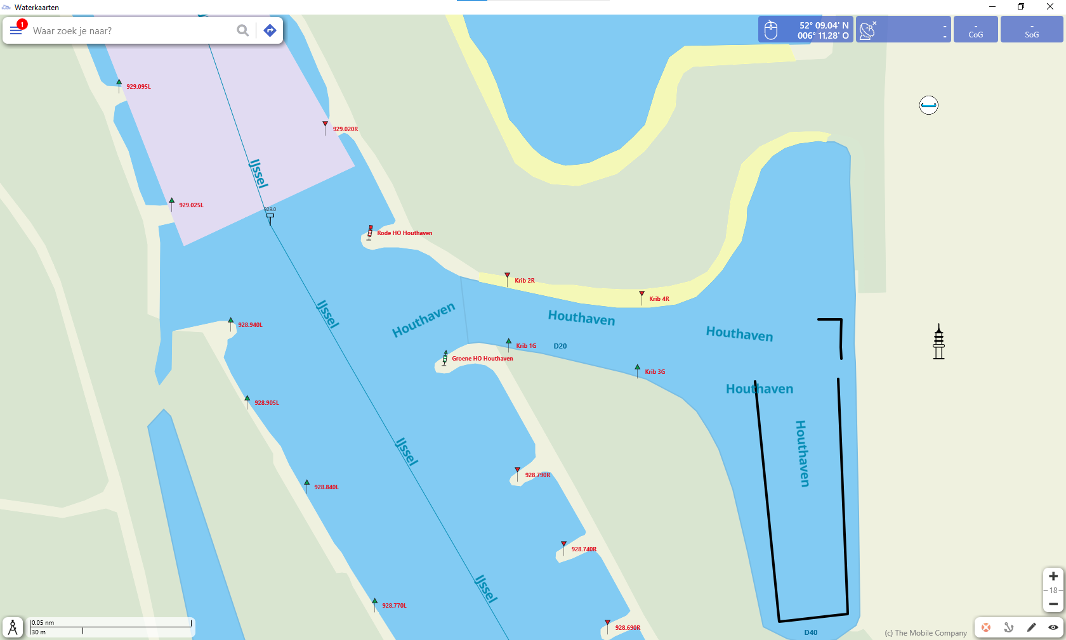
2. Houthaven.
Houthaven in- en uitvaren gaat net als bij de Marshaven; langs stuurboordwal met voldoende afstand tot de obstakels, en
voldoende zicht op de haven.
Bij stroomopwaarts uitvaren stroom aan-
snijden met boeg richting Zutphen.
Houdt afstand van de krib en vaar langs stuurboordwal de haven in.
Met boeg richting Zutphen de stroom aansnijden.
Zonodig ronden.
Houdt afstand van de krib
Raak niet te ver uit de wal.

Slide 8
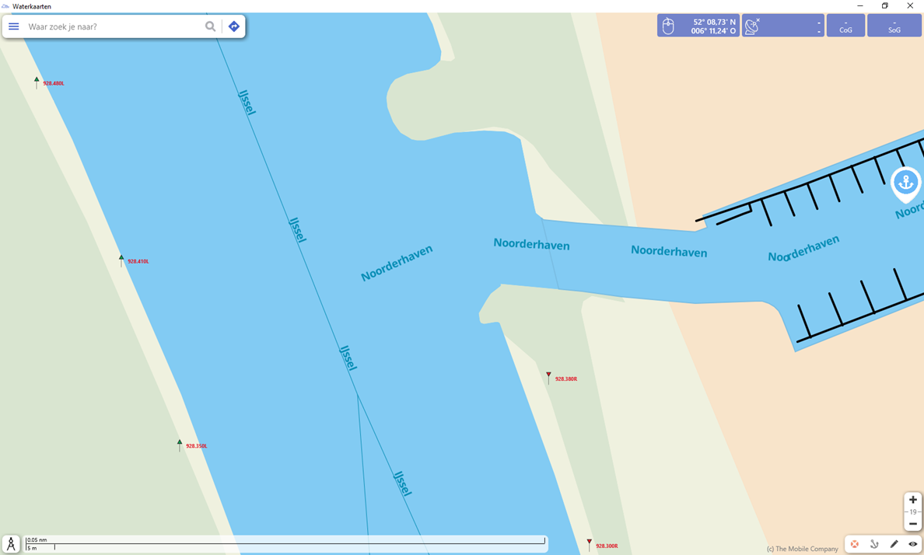
3. De Noorderhaven stroomopwaarts in.
Niet de bocht afsteken!
Vaar als je zicht op de haven hebt aan stuurboordwal naar binnen.

Slide 9
3. De Noorderhaven stroomopwaarts uit.
Ronden voor de stroom.
Houdt afstand van deze wal. Let op de wind!
Vaar NOOIT tussen het groene baken en de wal door.

Slide 10
3. De Noorderhaven stroomafwaarts in.
Ga wat uit de wal zodat je alvast richting haven kunt gaan draaien voor je bij het baken bent.

Slide 11
4. Noorderhaven en oude brug.
Bij de Noorderhaven kan beroepsvaart soms dicht bij de
stadskant varen ivm het passeren van de vaste brug.
Beroepsvaart die door de hefbrug komt kan soms, met de
boegschroeven, bijna overdwars richting Stadskant schuiven, om
tegenliggers de ruimte te geven om de brug in te varen. Wees
alert, laat je niet verrassen.

Slide 12
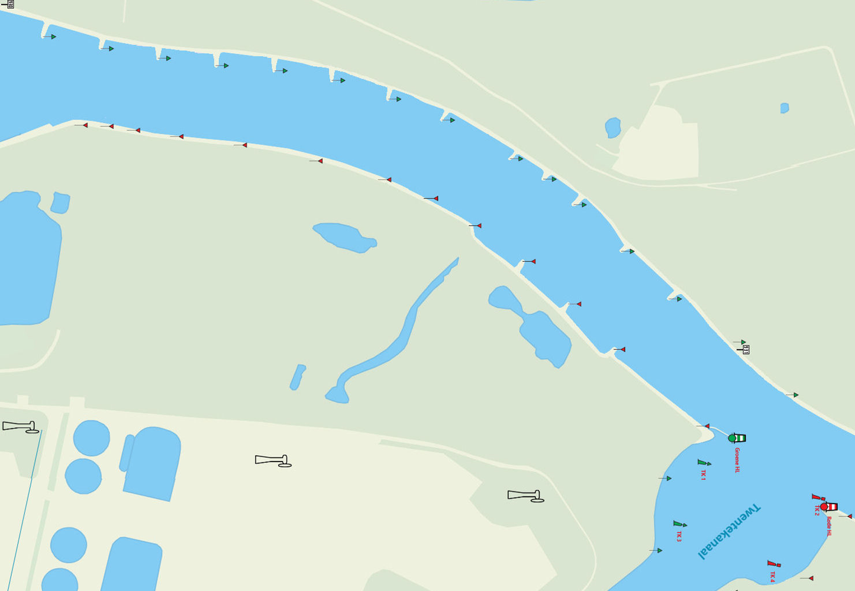

3. Route naar het kanaal, oversteken.
Je roeit minimaal 1 riemlengte van de wal. Bij aanlandige wind (lagerwal situatie) méér afstand houden!
1 riemlengte is vanaf het riemblad. (Dus 2 riemlengtes
vanaf de boot.)
Je kunt ook verder uit de kant om meer stroom te
pakken. Kies je afstand zo dat je bij naderend
scheepvaartverkeer tijdig naar de stuurboordwal kunt
komen.
Als Zutphen vrij is ga je oversteken zodrá je zicht hebt
richting Deventer. Dat is net ná de hoog-spanningskabel.
Steek niet geleidelijk over maar snel, onder 45 graden.
111
1
2
2
3
Hoog-
spanninskabel

Slide 13
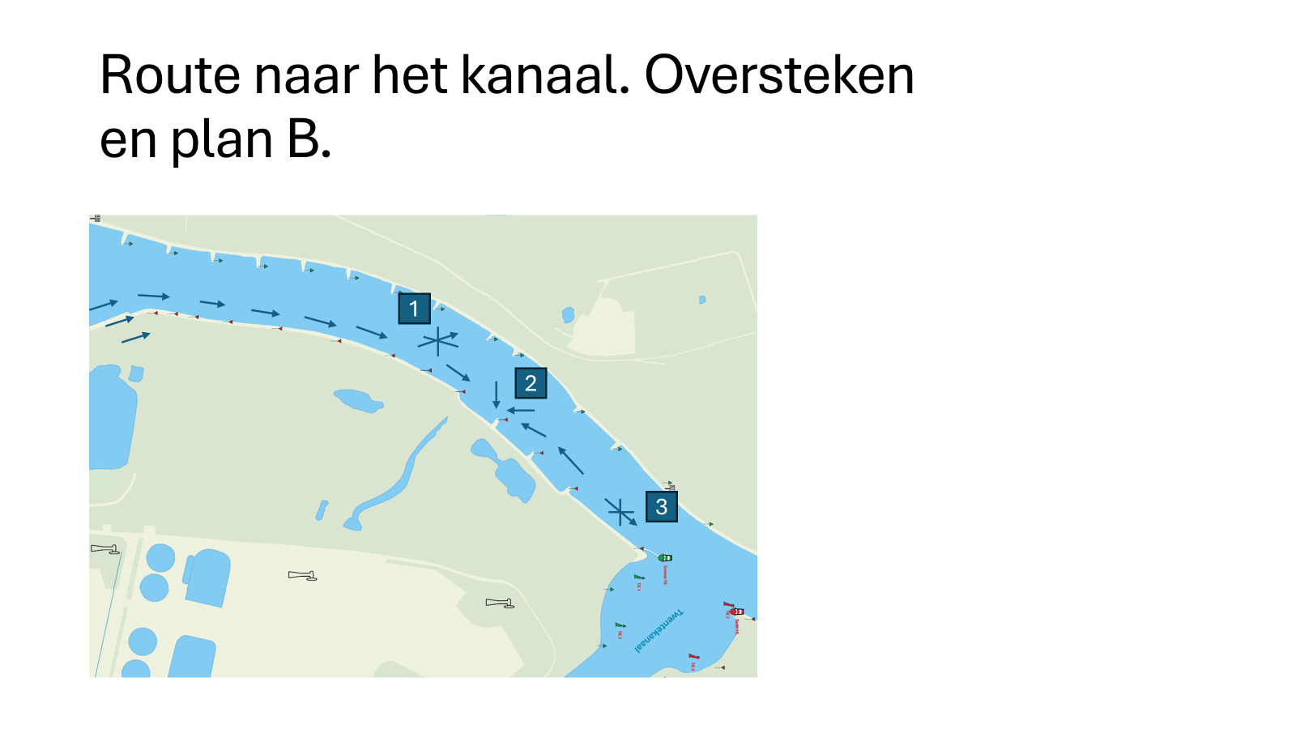
3. Naar het kanaal als je niet kunt oversteken.
Hoog
spannings kabel
Bij passerend vrachtverkeer of niet oversteken, maar vrachtboot laten passeren.
Ronden vóórdat je te dichtbij het kanaal bent, of wachten in de krib. (Zie volgende pagina.)
NOOIT langs de damwand het kanaal insturen.
Wacht in de krib. Zie volgende bladzijde
Ga NOOIT langs de damwand.

Slide 14
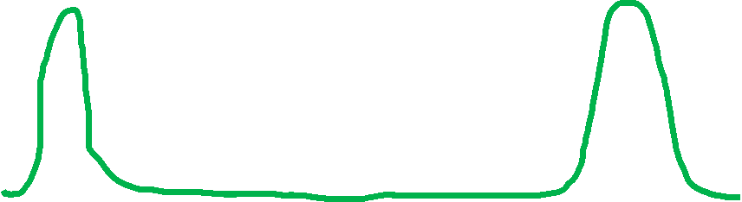
Er zijn 3 kribben vóór de kanaalingang waarin je kunt draaien en wachten.
Je wilt keren ivm passerend vrachtverkeer
Wacht in het stilstaande water tussen de kribpunten tot de route weer vrij is
Leg je boeg in het stilstaande water tussen de kribpunrten en laat je hek draaien door de stroom,

Slide 15
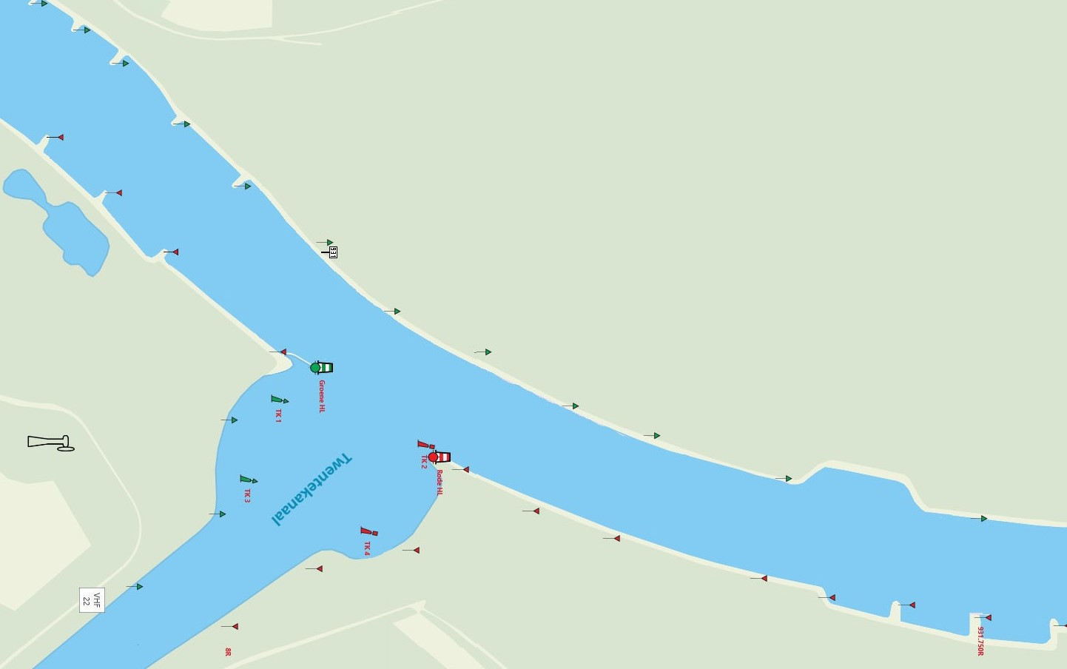




5. Overgestoken en langs het kanaal. .
West
Let op! Zowel bij het in- als bij het uitdraaien van het kanaal komen boten aan de West-kant van de IJssel soms dicht bij de wal om voldoende ruimte te hebben in de draai. Wees daarop bedacht, houdt er rekening mee, en geef ze de ruimte. Mijdt die plek als er vrachtboten aankomen.
1

Slide 16



6. Route naar het zandgat van Gorssel.
Volg na passage van het kanaal de binnenbocht aan de bakboord-oever tot je voldoende zicht hebt op naderend verkeer.
Daarna kun je je route zo kiezen dat je optimaal gebruik maakt van de stroom.
Kies je route zodanig dat je bij naderende scheepvaart tijdig naar de stuurboordwal kunt komen.
Zandgat van Gorssell
Ooievaars
933
Kanaal

Slide 17
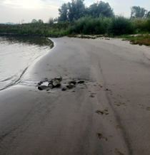
7. Strandje 933, aanleggen.
Inspecteer de boot voor gebruik op oude huidschades.
Reinig en inspecteer de boot bij terugkomst: Met name ook de Binnenkant goed afspuiten!
De voorbereiding voor het aanleggen: Doe schoenen en sokken uit en rol de broek op tot boven de knieën.
Het aanleggen: Vaar langzaam (!) naar de oever, zoveel mogelijk parallel aan de kant, liefst tegen de neer in. Let op stenen onder water, die overal kunnen liggen. Bijvoorbeeld vuurplaatsen van dagjesmensen gisteren (!) gemaakt bij laag water. De boeg is leidend en kijkt naar stenen, paaltjes enzovoort, en geeft aanwijzingen aan stuur en roeiers. Ook de andere roeiers letten op obstakels onderwater. Als het qua obstakels veilig is voor de boot, stapt de boeg of stuur uit op kniediepte, boot dus ruim vrij van de bodem, stabiliseert de boot en laat de anderen één voor één uitstappen. Dan de riemen naar binnen trekken en het stuurtje er uit halen. De boot dragen als hij aan land wordt gebracht en niet over het zand laten schuren! Loodrecht op de kant uit het water halen.
Passerende scheepvaart: Als de boot (deels) in het water blijft, zorg dan dat hij goed vast ligt, en hou hem in de gaten bij passerende schepen! Die kunnen de krib leegtrekken en veel stroming, golven, en een daling van het waterpeil veroorzaken, wat schade aan de boot kan geven.
Het wegvaren: Zorg dat iedereen een handdoek bij zich heeft om over de slidings te leggen voordat hij instapt. Til de boot het water in, los van de grond. Stap vanaf kniehoogte in met maximaal schone voeten. Boeg of stuur geeft commando om één voor één in de boot te stappen. Riemen uitzetten. Voeten drogen, sokken en schoenen aan. De boeg of stuur stapt als laatste in. Rustig wegvaren met nog steeds aandacht voor obstakels onder water.
Reinig en inspecteer de boot bij terugkomst: Met name ook de Binnenkant goed afspuiten!
Laat je niet verrassen. Deze vuurplaats (op 933) kan gisteren gemaakt zijn, en vandaag onderwater staan!

Slide 18
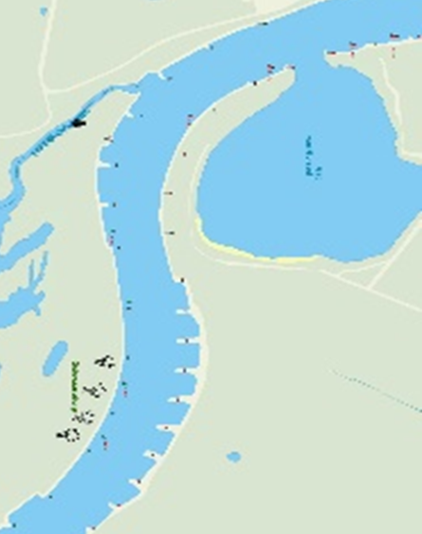
8 en 9. Boeien en het Zandgat van Gorssel.
Aan de zijde van de ooievaars liggen enkele groene
boeien, wat verderop aan de overzijde enkele rode. De
positie van de boeien kan variëren.
Neem na de ooievaars bij voorkeur de binnenbocht naar
het Zandgat, stuurboordwal dus.
Sterke stroom rond de laatste rode boei voor het zandgat.
Maak je keuze binnen- of buitenom tijdig, want hij is
moeilijk te corrigeren op het laatste moment. Zonodig
laten slippen.
Vermijdt de Deventer kant van het zandgat. Daar ligt veel
puin onderwater.
Vermijden ivm puin
Picknickplek
Rode boeien
Groene boeien
Ooievaars

Slide 19
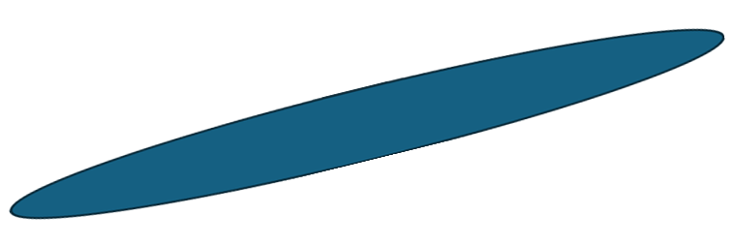



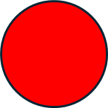
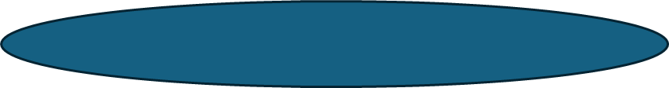


8. Omgaan met bakens en andere obstakels. Zorg dat je altijd je dode hoek verkend hebt door te wisselen van koers, om boeien en obstakels zichtbaar te maken. Je moet het gezien hebben om zeker te zijn dat er niets ligt!
Dode hoek
Onzichtbare boei!
Zichtbare boei

Slide 20
Vervolg na IJsselgestuurd-Noord.
.
De opleiding IJsselgestuurd-Zuid.
Dit is een aanvulling op IJsselgestuurd-Noord die het vaargebied uitbreidt tot en met het
Gat van Stam. Je leert de routes en manoeuvres bij de oude brug, de stad, de Vispoorthaven
en het Gat van Stam.
Geef je op via roeiopleidingen-commisaris@zrzv-isala.nl
Geef je op via roeiopleidingen-commisaris@zrzv-isala.nl
Geef je op via roeiopleidingen-commisaris@zrzv-isala.nl
Geef je op via roeiopleidingen-commisaris@zrzv-isala.nl
Geef je op via roeiopleidingen-commisaris@zrzv-isala.nl

